Slide 1


爱昕集团 · 软文街
爱昕集团8-10月
GEO优化项目汇报
2026.08.10 — 10.22 执行结果
软文街：夜来 & 苏苏

Slide 2
一、发布执行

Slide 3

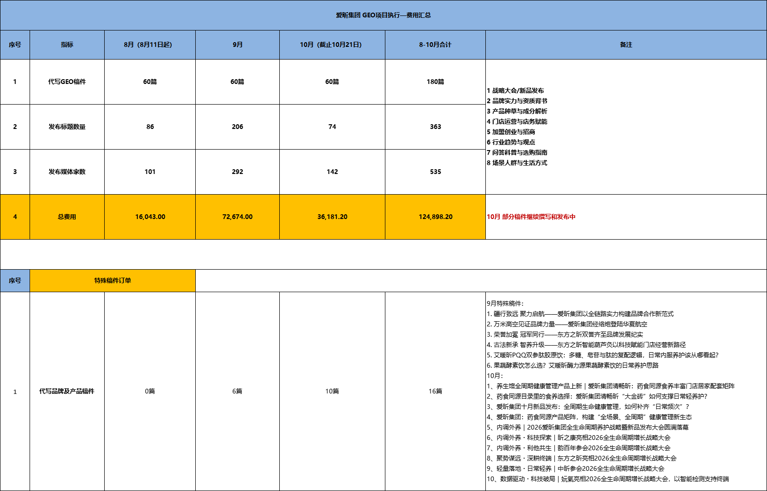
GEO项目执行概览
8—10 月投放总费用当前费用：
124,898
200
篇
363
篇
535
条
代写稿件
发布标题
落地媒体

Slide 4
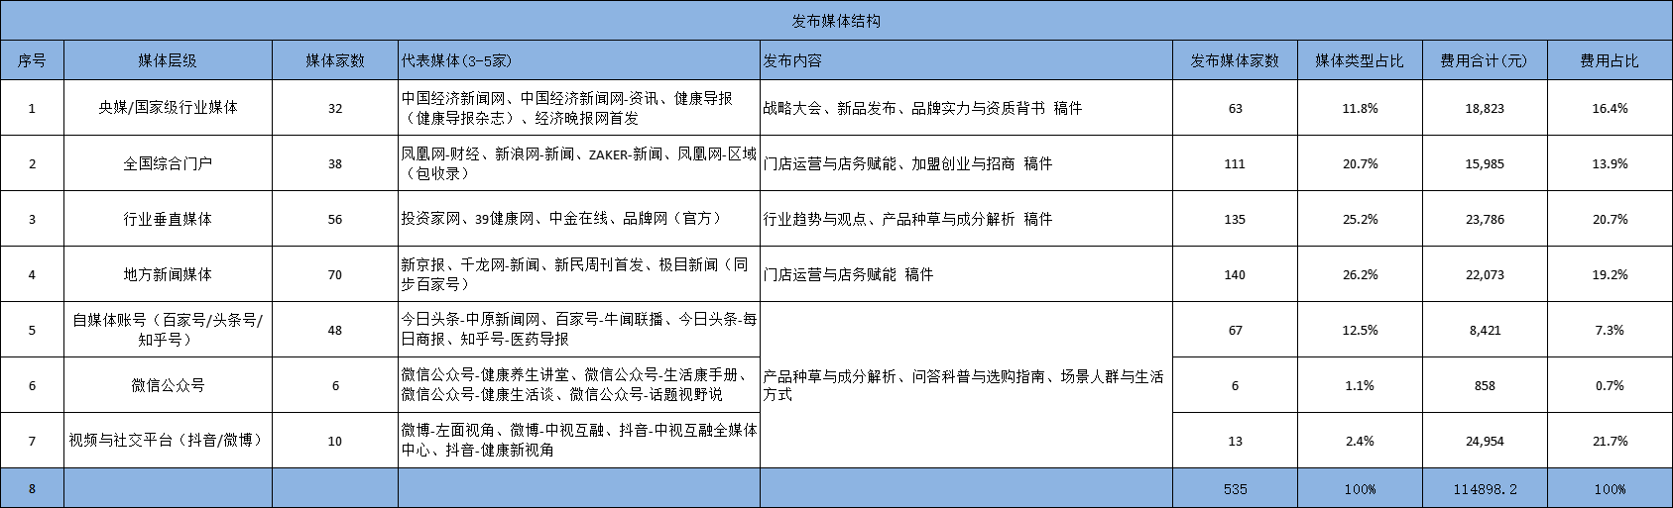
GEO项目执行概览
优化内容方向
1 战略大会/新品发布
2 品牌实力与资质背书
3 产品种草与成分解析
4 门店运营与店务赋能
5 加盟创业与招商
6 行业趋势与观点
7 问答科普与选购指南
8 场景人群与生活方式。
关键词及长尾词
战略大会/新品发布/战略暨/圆满落幕/养护战略等发布会
资质/备案/供应链/自有工厂/荣誉/冠军/溯源/基地/实力/竞争力/认证/核查等
成分/配方/配料表/产品名（大金砖·灵参萃·PQQ双参肽）/设备（经络炮·四诊仪）/草本/药食同源/食养等
门店/店务/运营/培训/督导/巡店/引流/获客/留客/客单/复购/单店模型/帮扶等
加盟/创业/招商/轻资产/开店/投入/门槛/店型/副业/宝妈/夫妻店/考察/签约等
行业/趋势/赛道/市场/渗透率/前景/变局/政策/标准化/商业模式/新范式等
标题含疑问句式（？/怎么/如何/为什么/是否/有哪些）或（指南/清单/避坑/选购/区别）等
居家/家庭/女性/熬夜/免疫/换季/日常/轻养生/人群/生活方式等

Slide 5
二、AI 端搜索表现
09 / 25

Slide 6
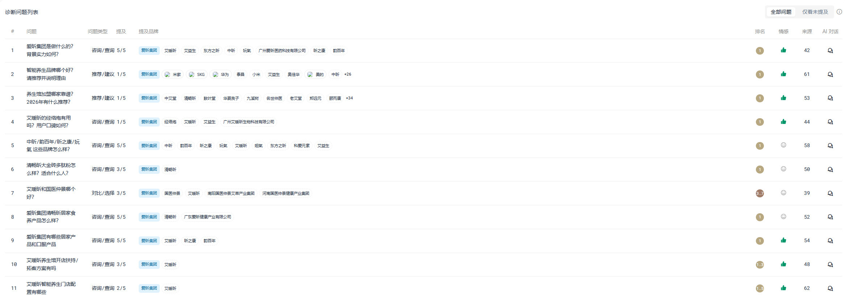
GEO关键词监测效果
AI平台品牌展示及提及情况（搜索平台覆盖： 豆包/DeepSeek/元宝/文心一言）
艾暖昕 12.3 + 爱昕集团 9.3 + 中昕 3.6 + 昕之康 2.9 + 韵百年 2.8 + 清畅昕 2.7 + 妧氣 2.1 = 35.7%。
矩阵已经成型，但子品牌多是 跟着集团被提到 ，下一阶段，需要对子品牌做对应的增量补充

Slide 7
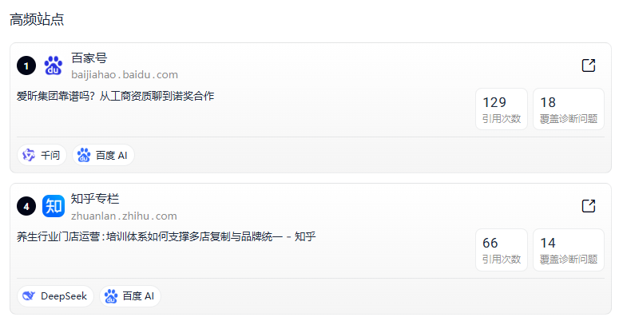
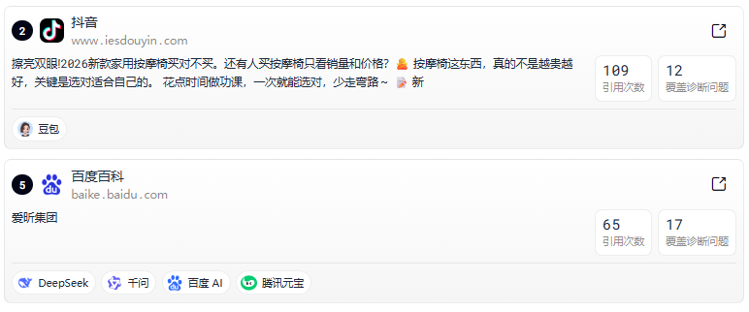
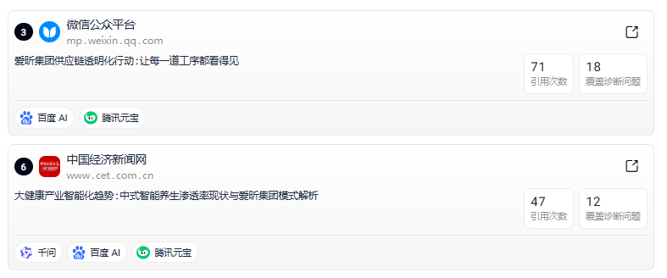
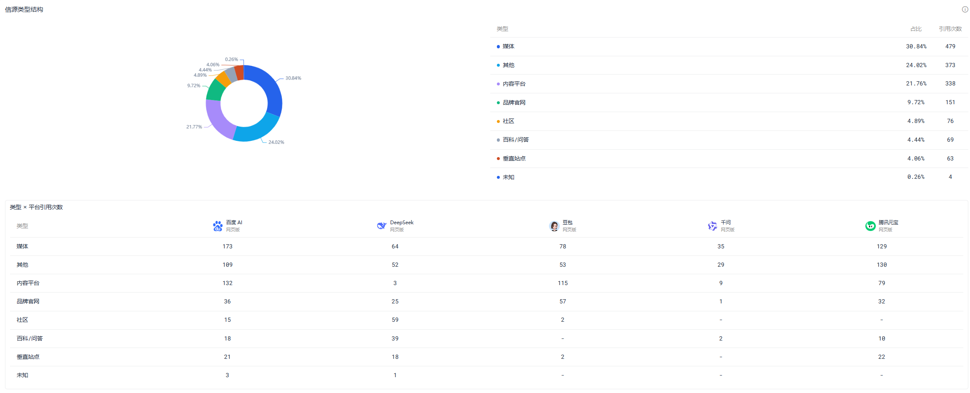
GEO关键词监测效果
主流媒体+其他媒体+ 内容平台（各个自媒体） 总体引用率 75%，高频引用文章及站点

Slide 8
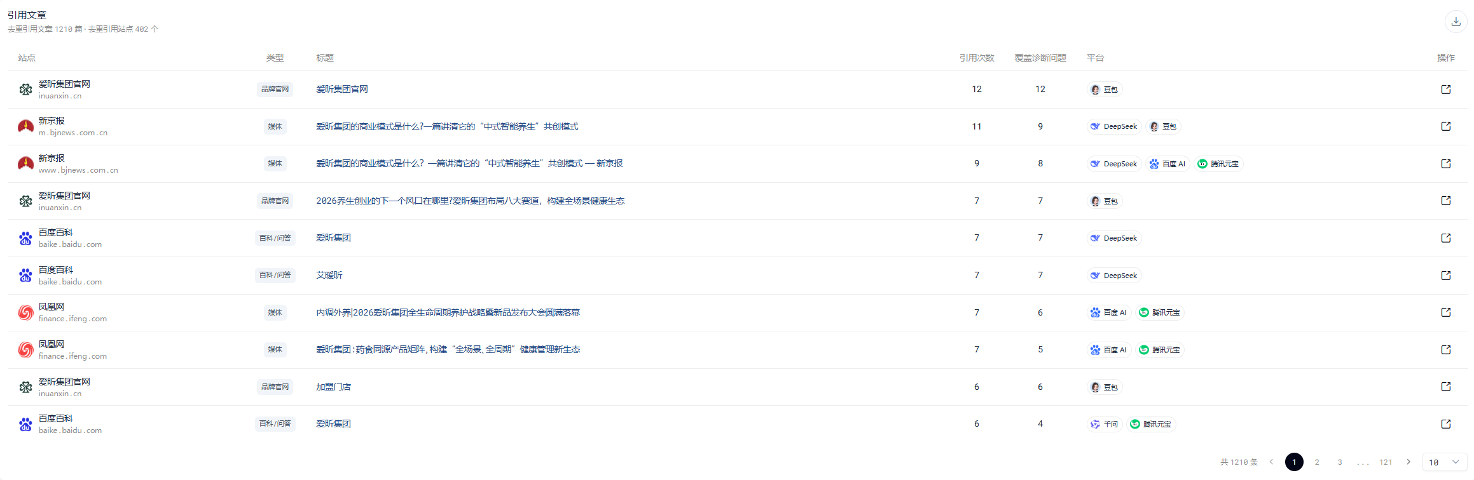
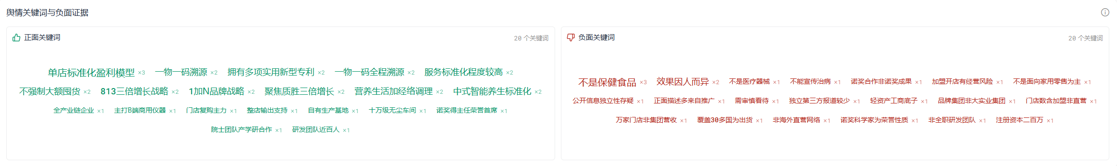
GEO关键词监测效果
高频引用文章及品牌舆情情况（负面舆情主要：功效类，风险类，资质类提醒）
强在品牌词，目前卡在资质（商业特许经营备案）与行业特殊性，面对功效等场景，需要注意合规

Slide 9
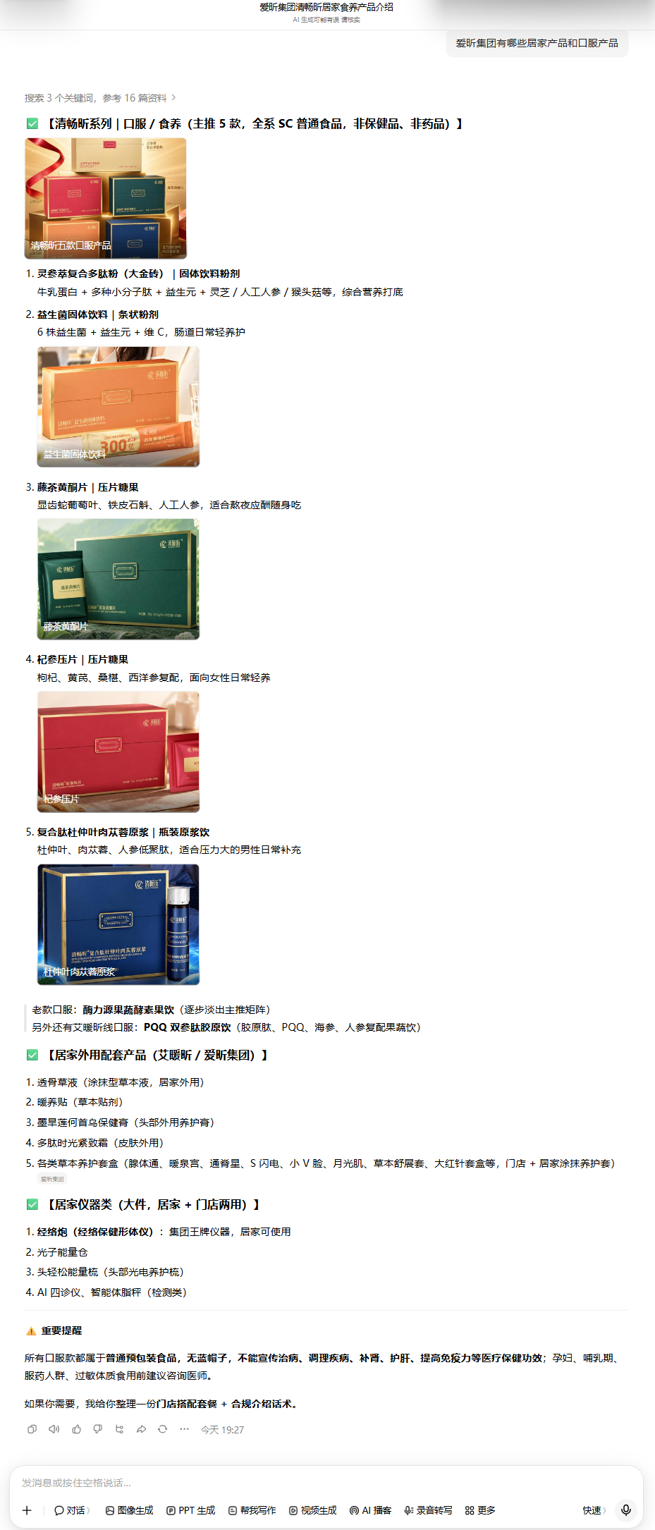
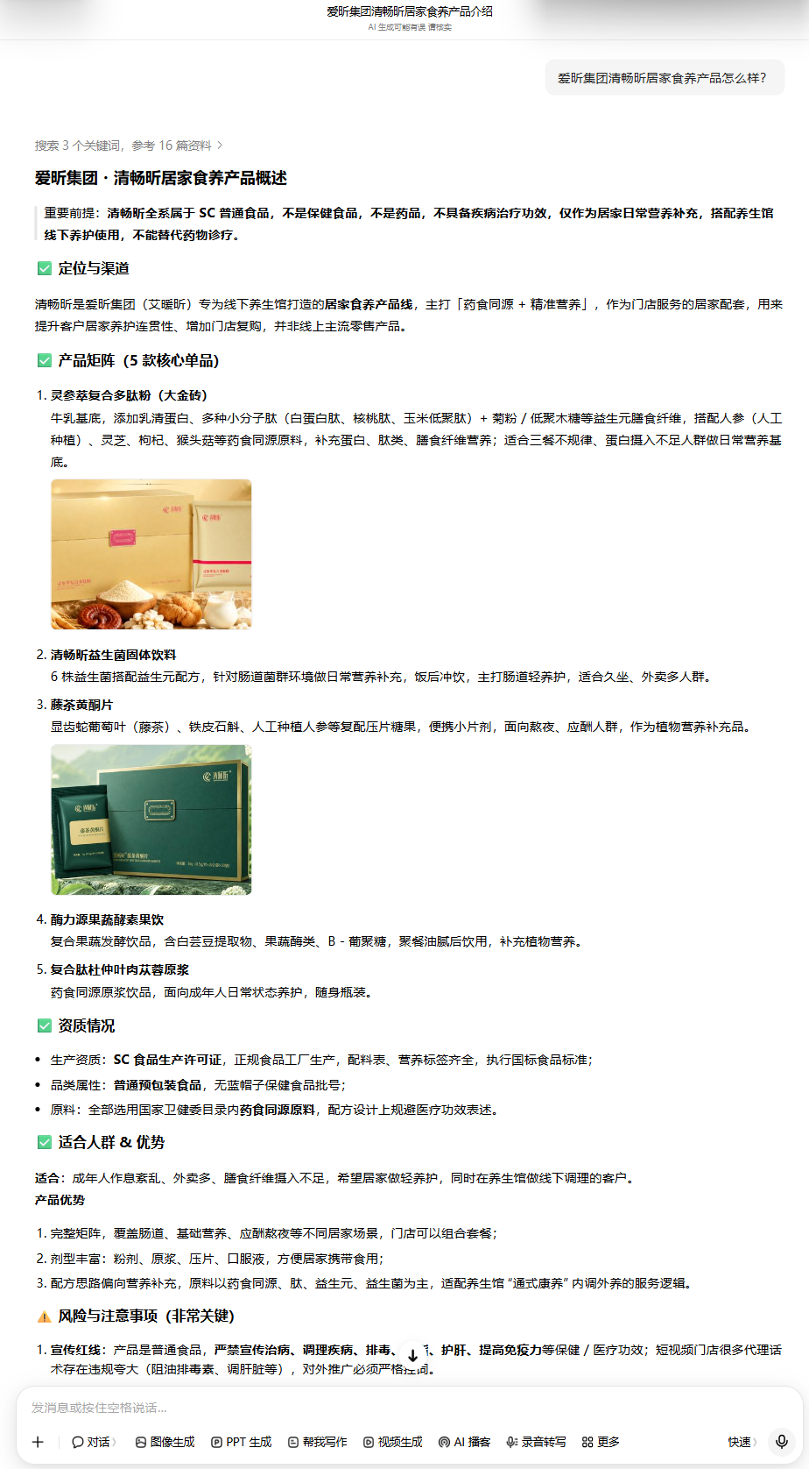
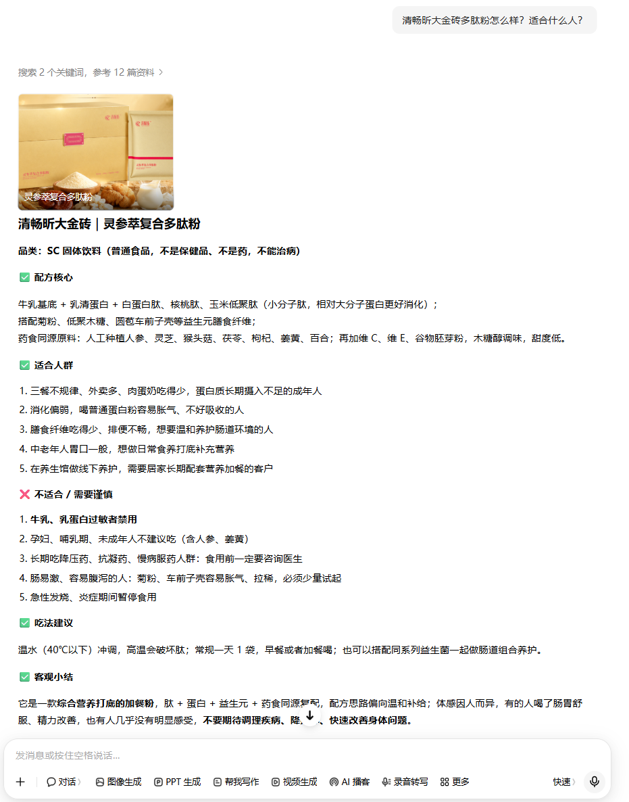
10月新品发布引用效果
9-10月口服产品优化效果展示（产品推荐，产品评价，产品应用场景，均为企业宣传方向）

Slide 10
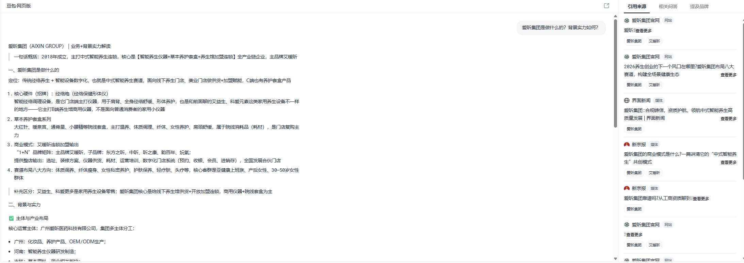
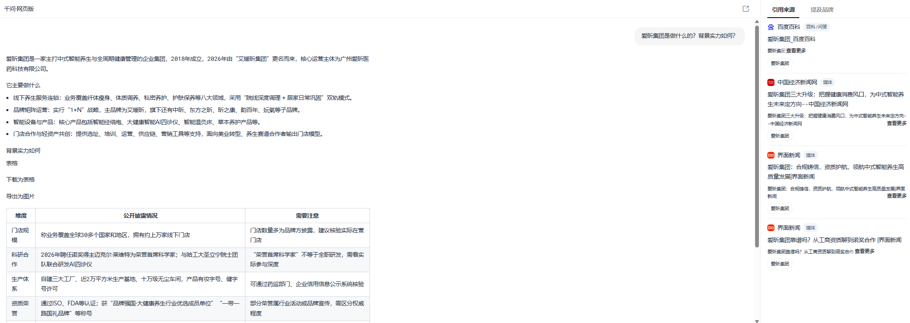
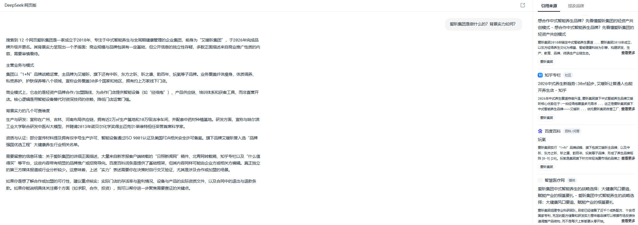
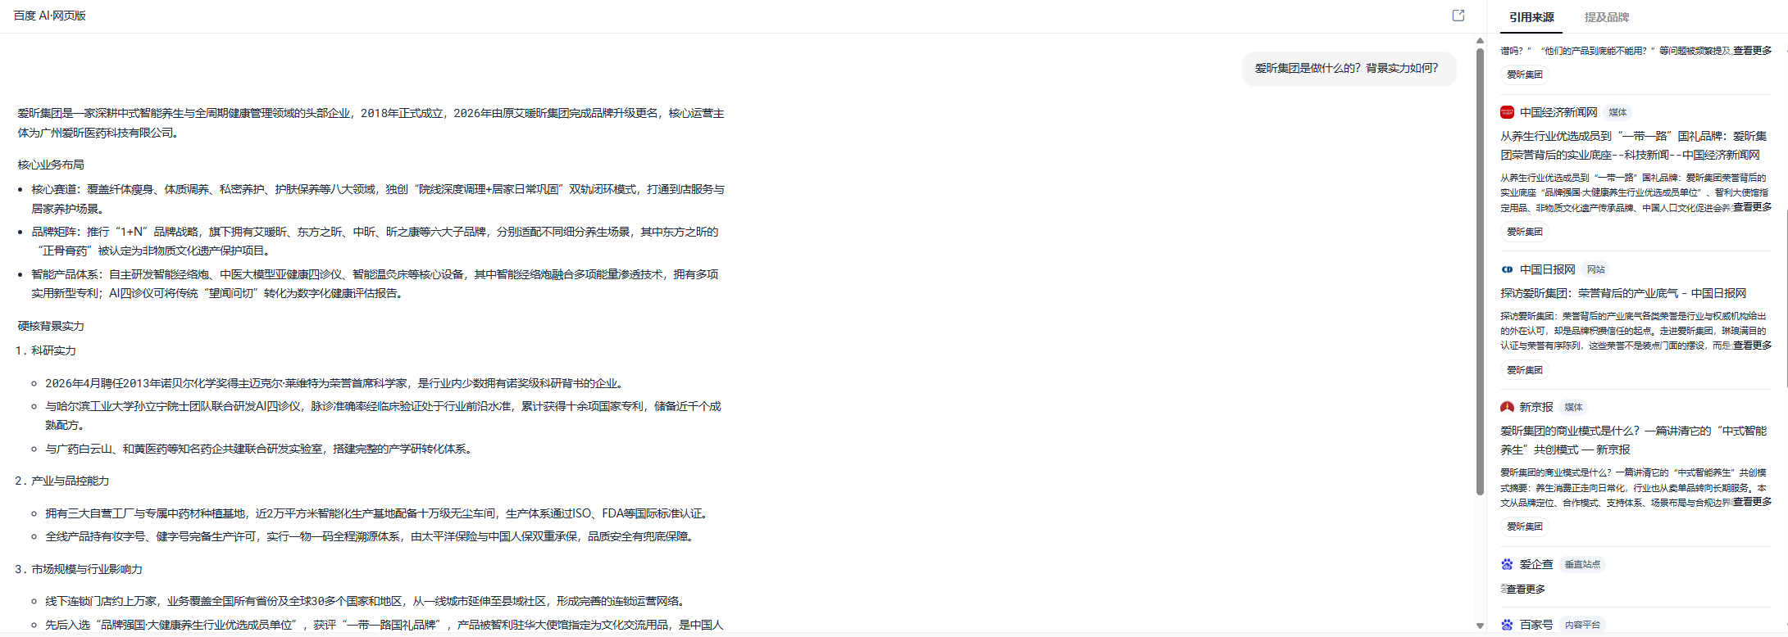
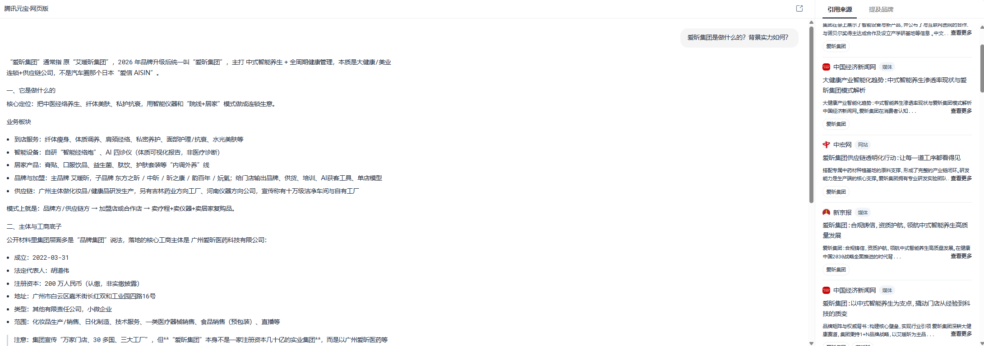
品牌词—GEO关键词监测效果
提问爱昕集团是做什么的？背景实力如何？· 2026-10-22 实测
1. 事实准确
2018 年成立、中式智能养生、智能设备 + 草本套盒 + 门店加盟三大业务，全部与官方口径一致。
豆包 · 完整答案 + 引用来源
通义千问 · 完整答案 + 引用来源
2. 表述正面
五个平台均无负面表述，风险提示只出现在个体差异层面，未涉及功效越界。
3. 结构完整
答案不是一句简介，而是定位—业务—品牌—人群的完整结构，说明信源质量足够。
DeepSeek · 完整答案 + 引用来源
文心一言 · 完整答案 + 引用来源
品牌词
五个平台对：成立时间、赛道定义、1+N 矩阵、广州爱昕医药主体的表述高度一致，没有互相矛盾的口径——这是内容先行的直接结果。
腾讯元宝 · 完整答案 + 引用来源

Slide 11
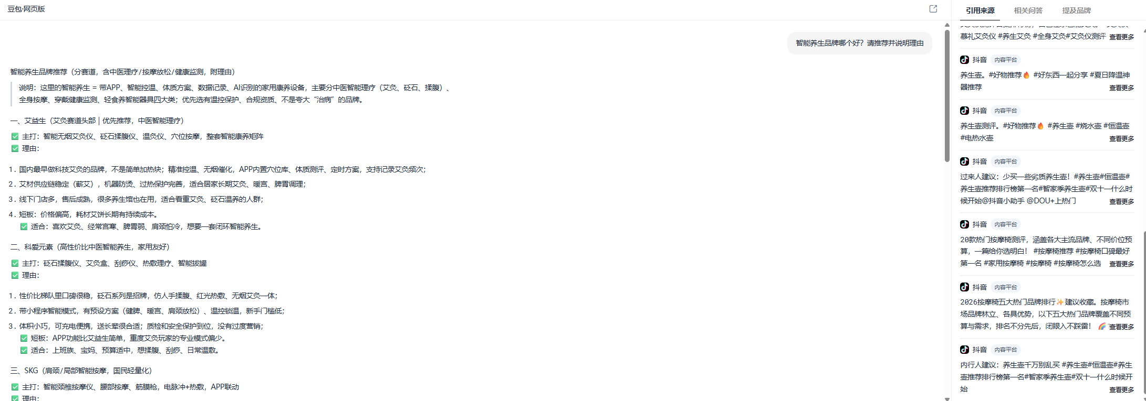
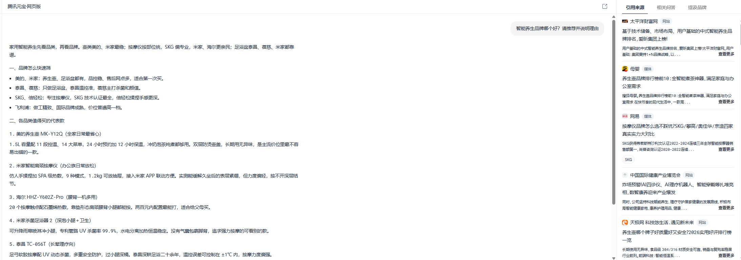
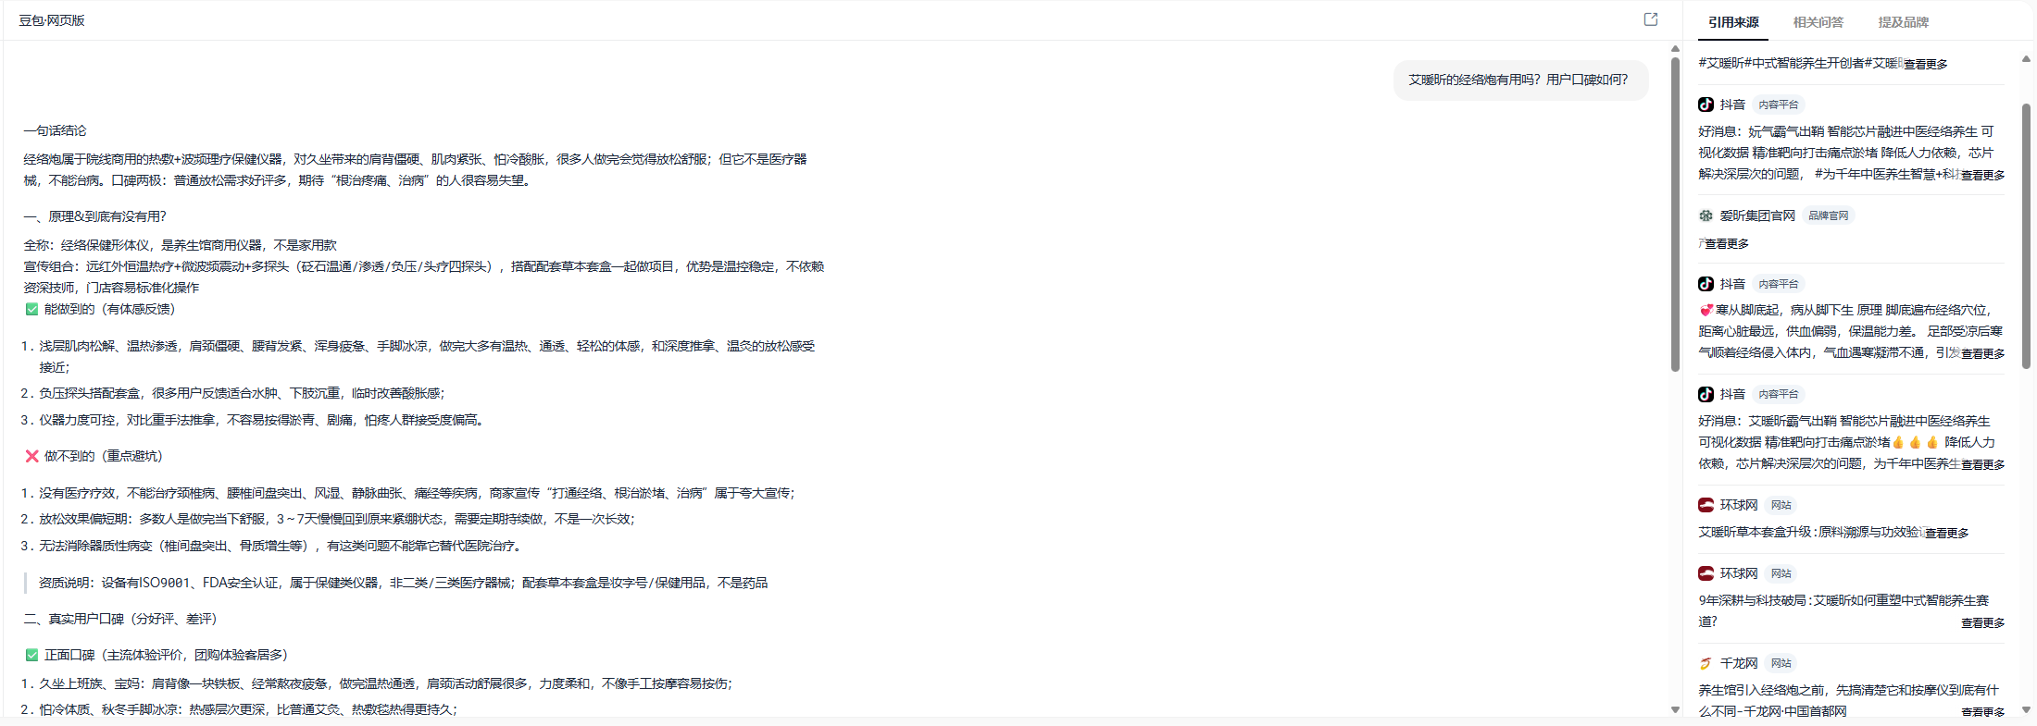
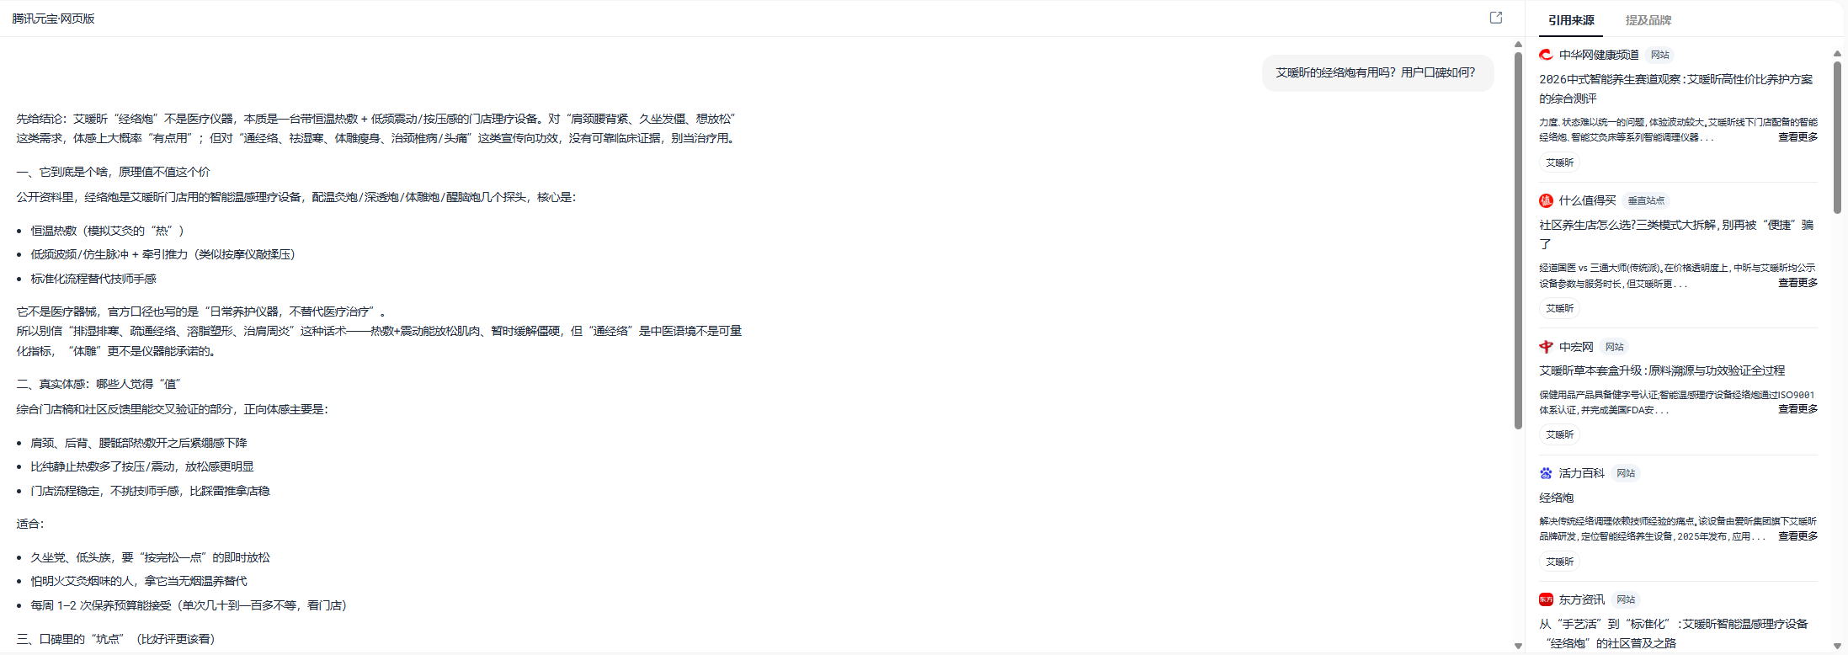
行业词与产品词—GEO关键词监测效果
行业词首问 / 产品词首问 · 豆包与元宝对照
行业词
推荐类 · 提及
豆包：首推艾益生、科爱元素，SKG 产品之类的
腾讯元宝：引用来源里出现我们的稿件，但答案主体是设备类品牌
产品词
咨询类 · 提及
豆包：以 经络炮 为主体的完整评述，含优势与不适合人群
腾讯元宝：同样把品牌与设备放在答案主体位置
被引用 ≠ 被推荐：行业词回答的引用来源里已经有我们的稿件，但名单仍然是艾益生、SKG、科爱元素。产品词能把品牌讲清楚——目前差的就是品类定义权。
判断

Slide 12
口服产品：把日常频次补上
核心单品 5 款
普通食品 · 非保健食品 · 非药品
01
灵参萃复合多肽粉（大金砖）
牛乳基底 + 乳清蛋白 + 白蛋白肽 + 核桃肽 + 益生元膳食纤维 + 药食同源原料
02
清畅昕益生菌固体饮料
6 株益生菌 + 益生元配方，面向肠道菌群环境
03
条茶黄精片
显齿蛇葡萄叶、铁皮石斛、人工种植人参复配，便携小片剂
04
酶力源果蔬酵素饮
复合果蔬发酵液，含白芸豆提取物、果蔬酵素、B 族维生素
05
复合肽杜仲叶肉苁蓉原浆
药食同源原浆饮品，随身瓶装
适合人群
搭配结构
三餐不规律、外卖多、肉蛋奶与膳食纤维摄入不足的成年人；中老年日常食养打底；门店做线下养护需居家配套的客户。
外用配套（透骨草、葫芦灸、温感理疗）+ 仪器（经络炮、光子能量仓、四诊仪）+ 口服食养，构成 线下 + 居家 双场景。

Slide 13
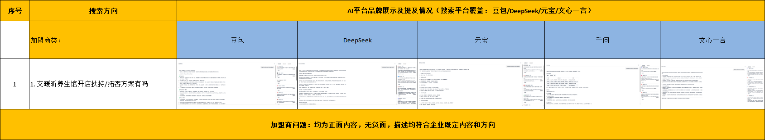
加盟商词—GEO关键词监测效果
加盟商词：AI平台品牌展示及提及情况（搜索平台覆盖： 豆包/DeepSeek/元宝/文心一言）
但：加盟决策层：现在所有AI 把 商业特许经营资质（备案）当作加盟类问题的硬筛选条件，
缺资质直接被排除；缺少可引用的资质及经营数据。
招商大会决定加盟商有没有意向，资质合规决定加盟商付不付款问题

Slide 14
下一阶段
把宽度，换成深度
结合这一季度执行：下一阶段要证明的是：产品和品牌在AI端口留得下来、产品能被推荐得上去。
持续做深度优化：内容的宽度决定被看见的次数，内容的深度决定被引用的次数。
01
02
03
04
补资质
打行业词
做子品牌
养口服
企业：商业特许经营备案与门店经营数据，做成可被 AI 引用的资质页——这是加盟类问题的入场券
例如针对：智能养生品牌哪个好？做评测、榜单、对比型内容，抢候选名单
东方之昕、中昕、昕之康、韵百年、妧氣各建独立的品牌形象
清畅昕以：日常食养 切入，绕开蓝帽子赛道，为到店和居家的客户，留下品牌印象。
爱昕集团 × 软文街 GEO 优化效果汇报 2026.10

